Slide 1
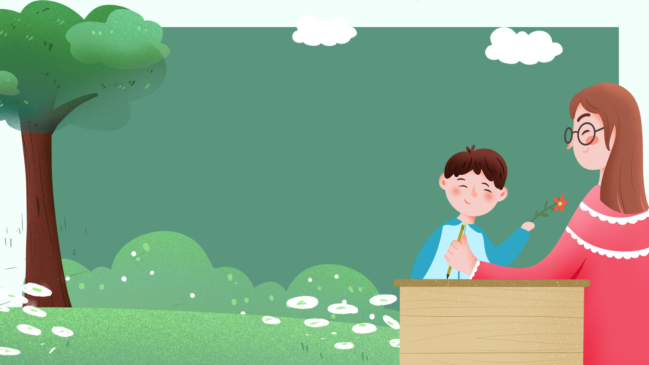

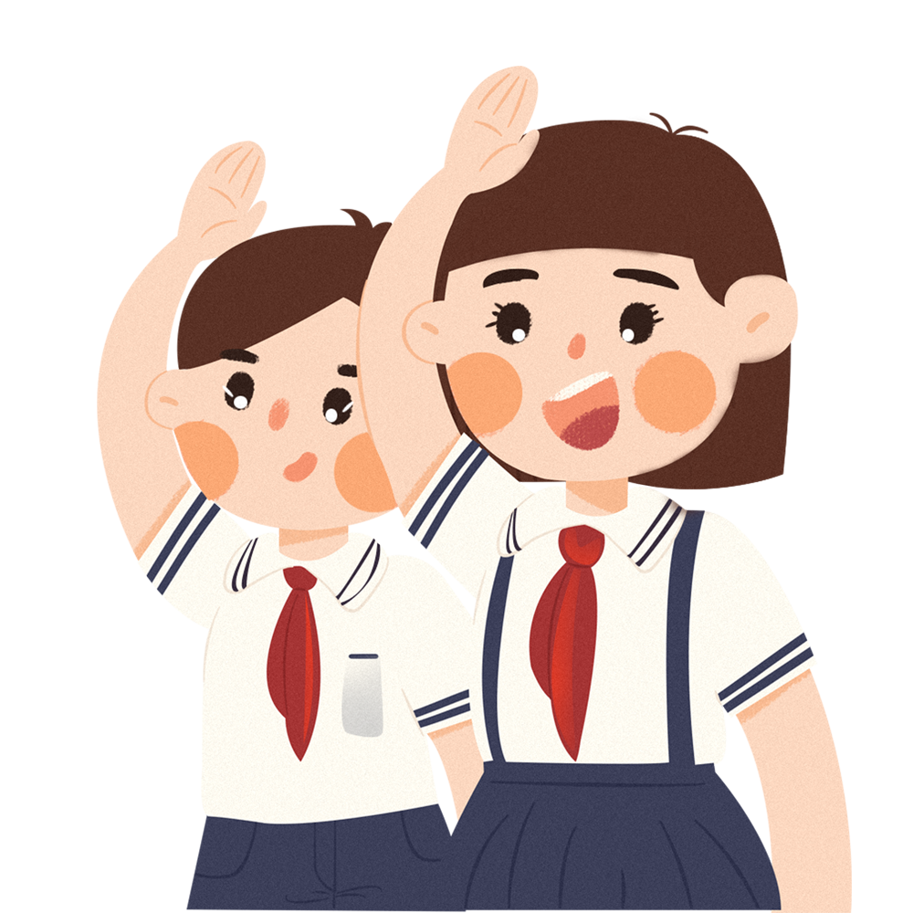
Bài 26 – Đọc:
Đi tìm mặt trời

Slide 2
KHỞI ĐỘNG

Slide 3
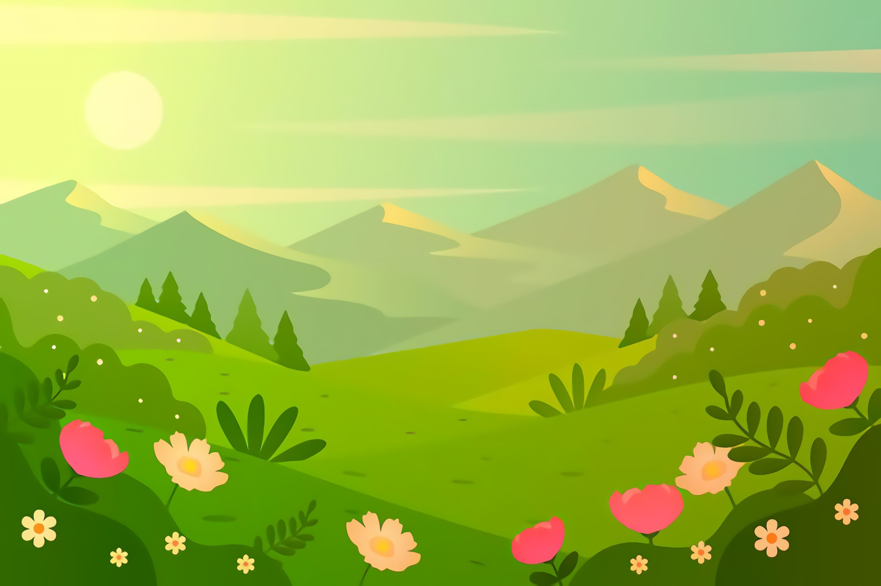

Bài đọc trước em học là bài gì?
Đáp án: Những bậc đá chạm mây
.......................................... ......................................... .....................................

Slide 4
Đọc đoạn 4 bài “Những bậc đá chạm mây” và nêu nội dung bài?
Nội dung: Trong cuộc sống, có những người rất đáng trân trọng vì họ biết sống vì cộng đồng.

Slide 5
Sáng chiều gương mặt hiền hòa
Giữa trưa bộ mặt chói lòa gắt gay
Đi đằng Đông, về đằng Tây
Hôm nào vắng mặt trời mây tối mù.
Đố là gì?
Đáp án: Mặt trời

Slide 6
Hãy tưởng tượng:
Nếu không có mặt trời, điều gì sẽ xảy ra?

Slide 7
Bài 26 – Đọc:
Đi tìm mặt trời

Slide 8




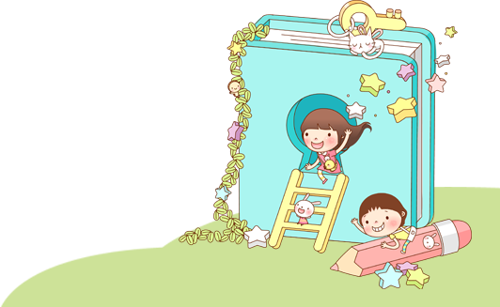

YÊU CẦU CẦN ĐẠT
1
Đọc đúng, rõ ràng bài đọc, biết ngắt nghỉ, nhấn giọng phù hợp
2
Trả lời được các câu hỏi liên quan đến bài học, hiểu nội dung và ý nghĩa câu chuyện
3
Ôn chữ viết hoa L, viết từ ứng dụng, câu ứng dụng

Slide 9
KHÁM PHÁ

Slide 10


Slide 11


Lắng nghe
đọc mẫu
Đi tìm mặt trời
Ngày xưa, muôn loài sống trong rừng già tối tăm, ẩm ướt. Gõ kiến được giao nhiệm vụ đến các nhà hỏi xem ai có thể đi tìm mặt trời.
Gõ kiến gõ cửa nhà công, công mải múa. Gõ cửa nhà liếu điếu, liếu điếu bận cãi nhau. Gõ cửa nhà chích chòe, chích chòe mải hót,… Chỉ có gà trống nhận lời đi tìm mặt trời.
Gà trống bay từ bụi mây lên rừng nứa. Từ rừng nứa lên rừng lim. Từ rừng lim lên rừng chò. Gà trống bay đến cây chò cao nhất, nhìn lên thấy mây bồng bềnh và sao nhấp nháy. Nó đậu ở đấy chờ mặt trời.
Gió lạnh rít ù ù. Mấy lần gà trống suýt ngã. Nó quắp những ngón chân thật chặt vào thân cây. Chờ mãi, đợi mãi… Nghĩ thương các bạn sống trong tối tăm, ẩm ướt, gà trống đấm ngực kêu to:
Trời đất ơi... ơi…!
Kì lạ thay, gà trống vừa dứt tiếng kêu đầu thì sương tan. Dứt tiếng kêu thứ hai, sao lặn. Dứt tiếng kêu thứ ba, đằng đông ửng sáng, mặt trời hiện ra. Mặt trời vươn những cánh tay ánh sáng đính lên đầu gà trống một cụm lửa hồng.
Gà trống vui sướng bay về. Bay tới đâu, ánh sáng theo đến đấy. Đất rừng sáng tươi như tranh vẽ.
Từ đó, khi gà trống cất tiếng gáy là mặt trời hiện ra, chiếu ánh sáng cho mọi người, mọi vật.
(Theo Vũ Tú Nam)

Slide 12
Luyện đọc nối tiếp đoạn
Đi tìm mặt trời
Ngày xưa, muôn loài sống trong rừng già tối tăm, ẩm ướt. Gõ kiến được giao nhiệm vụ đến các nhà hỏi xem ai có thể đi tìm mặt trời.
Gõ kiến gõ cửa nhà công, công mải múa. Gõ cửa nhà liếu điếu, liếu điếu bận cãi nhau. Gõ cửa nhà chích chòe, chích chòe mải hót,… Chỉ có gà trống nhận lời đi tìm mặt trời.
Gà trống bay từ bụi mây lên rừng nứa. Từ rừng nứa lên rừng lim. Từ rừng lim lên rừng chò. Gà trống bay đến cây chò cao nhất, nhìn lên thấy mây bồng bềnh và sao nhấp nháy. Nó đậu ở đấy chờ mặt trời.
Gió lạnh rít ù ù. Mấy lần gà trống suýt ngã. Nó quắp những ngón chân thật chặt vào thân cây. Chờ mãi, đợi mãi… Nghĩ thương các bạn sống trong tối tăm, ẩm ướt, gà trống đấm ngực kêu to:
Trời đất ơi... ơi…!
Kì lạ thay, gà trống vừa dứt tiếng kêu đầu thì sương tan. Dứt tiếng kêu thứ hai, sao lặn. Dứt tiếng kêu thứ ba, đằng đông ửng sáng, mặt trời hiện ra. Mặt trời vươn những cánh tay ánh sáng đính lên đầu gà trống một cụm lửa hồng.
Gà trống vui sướng bay về. Bay tới đâu, ánh sáng theo đến đấy. Đất rừng sáng tươi như tranh vẽ.
Từ đó, khi gà trống cất tiếng gáy là mặt trời hiện ra, chiếu ánh sáng cho mọi người, mọi vật.
(Theo Vũ Tú Nam)
1
2
3

Slide 13


Luyện đọc từ khó
liếu điếu
rừng lim
rừng nứa
quắp

Slide 14
Luyện đọc nối tiếp đoạn
Đi tìm mặt trời
Ngày xưa, muôn loài sống trong rừng già tối tăm, ẩm ướt. Gõ kiến được giao nhiệm vụ đến các nhà hỏi xem ai có thể đi tìm mặt trời.
Gõ kiến gõ cửa nhà công, công mải múa. Gõ cửa nhà liếu điếu, liếu điếu bận cãi nhau. Gõ cửa nhà chích chòe, chích chòe mải hót,… Chỉ có gà trống nhận lời đi tìm mặt trời.
1
liếu điếu

Slide 15
Luyện đọc nối tiếp đoạn
Đi tìm mặt trời
Gà trống bay từ bụi mây lên rừng nứa. Từ rừng nứa lên rừng lim. Từ rừng lim lên rừng chò. Gà trống bay đến cây chò cao nhất, nhìn lên thấy mây bồng bềnh và sao nhấp nháy. Nó đậu ở đấy chờ mặt trời.
Gió lạnh rít ù ù. Mấy lần gà trống suýt ngã. Nó quắp những ngón chân thật chặt vào thân cây. Chờ mãi, đợi mãi… Nghĩ thương các bạn sống trong tối tăm, ẩm ướt, gà trống đấm ngực kêu to:
Trời đất ơi... ơi…!
2
chò

Slide 16
Gà trống bay đến cây chò cao nhất, nhìn lên thấy mây bồng bềnh và sao nhấp nháy.

Slide 17
Luyện đọc nối tiếp đoạn
Đi tìm mặt trời
Kì lạ thay, gà trống vừa dứt tiếng kêu đầu thì sương tan. Dứt tiếng kêu thứ hai, sao lặn. Dứt tiếng kêu thứ ba, đằng đông ửng sáng, mặt trời hiện ra. Mặt trời vươn những cánh tay ánh sáng đính lên đầu gà trống một cụm lửa hồng.
Gà trống vui sướng bay về. Bay tới đâu, ánh sáng theo đến đấy. Đất rừng sáng tươi như tranh vẽ.
Từ đó, khi gà trống cất tiếng gáy là mặt trời hiện ra, chiếu ánh sáng cho mọi người, mọi vật.
3

Slide 18
Mặt trời vươn những cánh tay ánh sáng đính lên đầu gà trống một cụm lửa hồng.

Slide 19


Luyện đọc nhóm
Yêu cầu
Phân công đọc theo đoạn
Tất cả thành viên đều đọc
Giải nghĩa từ cùng nhau

Slide 20
Luyện đọc nhóm:
Đi tìm mặt trời
Ngày xưa, muôn loài sống trong rừng già tối tăm, ẩm ướt. Gõ kiến được giao nhiệm vụ đến các nhà hỏi xem ai có thể đi tìm mặt trời.
Gõ kiến gõ cửa nhà công, công mải múa. Gõ cửa nhà liếu điếu, liếu điếu bận cãi nhau. Gõ cửa nhà chích chòe, chích chòe mải hót,… Chỉ có gà trống nhận lời đi tìm mặt trời.
Gà trống bay từ bụi mây lên rừng nứa. Từ rừng nứa lên rừng lim. Từ rừng lim lên rừng chò. Gà trống bay đến cây chò cao nhất, nhìn lên thấy mây bồng bềnh và sao nhấp nháy. Nó đậu ở đấy chờ mặt trời.
Gió lạnh rít ù ù. Mấy lần gà trống suýt ngã. Nó quắp những ngón chân thật chặt vào thân cây. Chờ mãi, đợi mãi… Nghĩ thương các bạn sống trong tối tăm, ẩm ướt, gà trống đấm ngực kêu to:
Trời đất ơi... ơi…!
Kì lạ thay, gà trống vừa dứt tiếng kêu đầu thì sương tan. Dứt tiếng kêu thứ hai, sao lặn. Dứt tiếng kêu thứ ba, đằng đông ửng sáng, mặt trời hiện ra. Mặt trời vươn những cánh tay ánh sáng đính lên đầu gà trống một cụm lửa hồng.
Gà trống vui sướng bay về. Bay tới đâu, ánh sáng theo đến đấy. Đất rừng sáng tươi như tranh vẽ.
Từ đó, khi gà trống cất tiếng gáy là mặt trời hiện ra, chiếu ánh sáng cho mọi người, mọi vật.
(Theo Vũ Tú Nam)
1
2
3

Slide 21
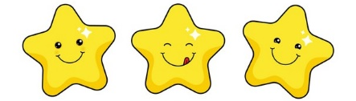
Tiêu chí nhận xét
1
Đọc đúng
2
Đọc to, rõ
3
Ngắt nghỉ đúng chỗ
4
Giọng đọc và nhấn giọng phù hợp

Slide 22
Đi tìm mặt trời
Luyện đọc toàn bài
Ngày xưa, muôn loài sống trong rừng già tối tăm, ẩm ướt. Gõ kiến được giao nhiệm vụ đến các nhà hỏi xem ai có thể đi tìm mặt trời.
Gõ kiến gõ cửa nhà công, công mải múa. Gõ cửa nhà liếu điếu, liếu điếu bận cãi nhau. Gõ cửa nhà chích chòe, chích chòe mải hót,… Chỉ có gà trống nhận lời đi tìm mặt trời.
Gà trống bay từ bụi mây lên rừng nứa. Từ rừng nứa lên rừng lim. Từ rừng lim lên rừng chò. Gà trống bay đến cây chò cao nhất, nhìn lên thấy mây bồng bềnh và sao nhấp nháy. Nó đậu ở đấy chờ mặt trời.
Gió lạnh rít ù ù. Mấy lần gà trống suýt ngã. Nó quắp những ngón chân thật chặt vào thân cây. Chờ mãi, đợi mãi… Nghĩ thương các bạn sống trong tối tăm, ẩm ướt, gà trống đấm ngực kêu to:
Trời đất ơi... ơi…!
Kì lạ thay, gà trống vừa dứt tiếng kêu đầu thì sương tan. Dứt tiếng kêu thứ hai, sao lặn. Dứt tiếng kêu thứ ba, đằng đông ửng sáng, mặt trời hiện ra. Mặt trời vươn những cánh tay ánh sáng đính lên đầu gà trống một cụm lửa hồng.
Gà trống vui sướng bay về. Bay tới đâu, ánh sáng theo đến đấy. Đất rừng sáng tươi như tranh vẽ.
Từ đó, khi gà trống cất tiếng gáy là mặt trời hiện ra, chiếu ánh sáng cho mọi người, mọi vật.
(Theo Vũ Tú Nam)

Slide 23


Hoạt động 2:
Tìm hiểu bài

Slide 24


Cùng tìm hiểu
Vì sao gõ kiến phải đi các nhà hỏi xem có ai có thể đi tìm mặt trời?
Thảo luận nhóm đôi
1
2
Gõ kiến đã gặp những ai để nhờ đi tìm mặt trời? Kết quả ra sao?
3
Kể lại hành trình đi tìm mặt trời đầy gian nan của gà trống?
4
Theo em, vì sao gà trống được mặt trời tặng một cụm lửa hồng?
5
Câu chuyện muốn nói điều gì?

Slide 25
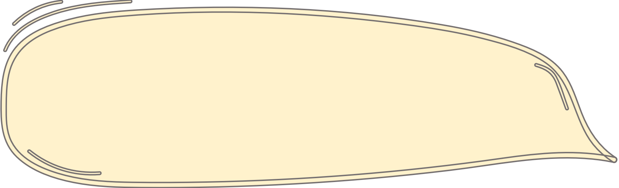
1. Vì sao gõ kiến phải đi các nhà hỏi xem có ai có thể đi tìm mặt trời?
Muôn loài trong rừng lâu nay phải sống trong cảnh tối tăm ẩm ướt. Cuộc sống vô cùng khổ sở khi không có ánh sáng, không tìm thấy nhau.

Slide 26
2. Gõ kiến đã gặp những ai để nhờ đi tìm mặt trời?
Kết quả ra sao?
2
Gõ kiến gõ cửa nhà công, liếu điếu, chích chòe,… nhưng không ai chịu đi, chỉ có gà trống sẵn sàng đi tìm mặt trời.

Slide 27

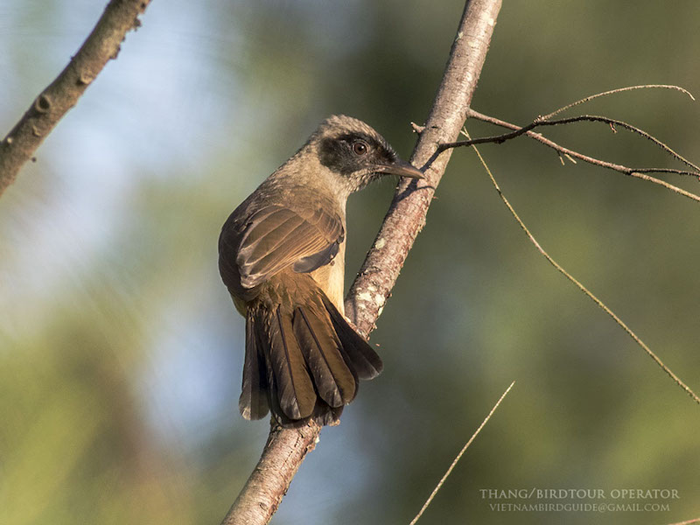
liếu điếu: loài chim nhỏ, lông màu xám, tiếng hót nghe như tên gọi của nó.

Slide 28
3. Kể lại hành trình đi tìm mặt trời gian nan của gà trống?
Gà trống bay từ bụi mây lên rừng nứa, rung lim, rừng chò và đậu ở chỗ cao nhất chờ mặt trời.
Gió lạnh ù ù.
Mấy lần gà trống suýt ngã, phải quắp những ngón chân thật chặt vào cây. Chờ mãi, đợi mãi

Slide 29
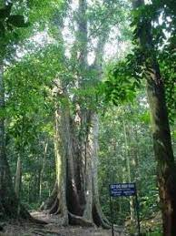
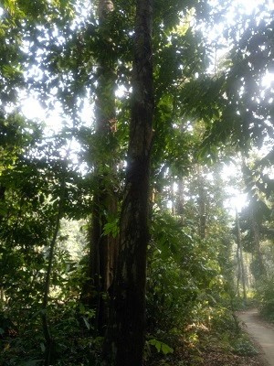
chò: cây rừng to, thân tròn và thẳng, tán lá gọn.

Slide 30

4. Theo em, vì sao gà trống được mặt trời tặng một cụm lửa hồng?
Mặt trời cảm động trước sự tận tâm vì cộng đồng của gà trống.
Mặt trời xúc động khi thấy gà trống kiên cường, kiên nhẫn, hết mình vì công việc chung.

Slide 31

5. Câu chuyện muốn nói điều gì?
a. Giải thích lí do gà trống có chiếc mào đỏ trên đầu.
b. Mặt trời thức dậy chiếu sáng là nhờ tiếng gáy của gà trống.
c. Ca ngợi những việc làm cao đẹp vì cộng đồng.
Em đọc kĩ câu chuyện và các đáp án để lựa chọn đáp án phù hợp.

Slide 32

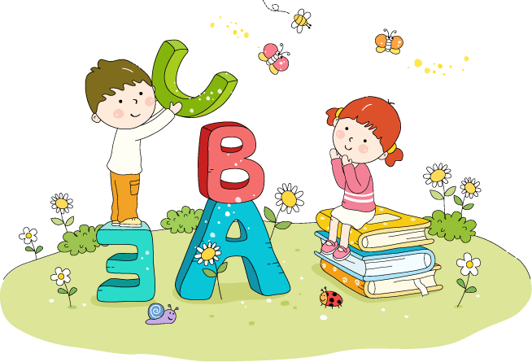
Nội dung:
Trong cuộc sống, có những người rất đáng trân trọng vì họ biết sống vì cộng đồng.

Slide 33
Luyện đọc diễn cảm
Đi tìm mặt trời
Gà trống bay từ bụi mây lên rừng nứa. Từ rừng nứa lên rừng lim. Từ rừng lim lên rừng chò. Gà trống bay đến cây chò cao nhất, nhìn lên thấy mây bồng bềnh và sao nhấp nháy. Nó đậu ở đấy chờ mặt trời.
Gió lạnh rít ù ù. Mấy lần gà trống suýt ngã. Nó quắp những ngón chân thật chặt vào thân cây. Chờ mãi, đợi mãi… Nghĩ thương các bạn sống trong tối tăm, ẩm ướt, gà trống đấm ngực kêu to:
Trời đất ơi... ơi…!
2

Slide 34
Luyện đọc diễn cảm
Đi tìm mặt trời
Gà trống bay từ bụi mây lên rừng nứa. Từ rừng nứa lên rừng lim. Từ rừng lim lên rừng chò. Gà trống bay đến cây chò cao nhất, nhìn lên thấy mây bồng bềnh và sao nhấp nháy. Nó đậu ở đấy chờ mặt trời.
Gió lạnh rít ù ù. Mấy lần gà trống suýt ngã. Nó quắp những ngón chân thật chặt vào thân cây. Chờ mãi, đợi mãi… Nghĩ thương các bạn sống trong tối tăm, ẩm ướt, gà trống đấm ngực kêu to:
Trời đất ơi... ơi…!
2

Slide 35
Luyện đọc lại toàn bài
Đi tìm mặt trời
Ngày xưa, muôn loài sống trong rừng già tối tăm, ẩm ướt. Gõ kiến được giao nhiệm vụ đến các nhà hỏi xem ai có thể đi tìm mặt trời.
Gõ kiến gõ cửa nhà công, công mải múa. Gõ cửa nhà liếu điếu, liếu điếu bận cãi nhau. Gõ cửa nhà chích chòe, chích chòe mải hót,… Chỉ có gà trống nhận lời đi tìm mặt trời.
Gà trống bay từ bụi mây lên rừng nứa. Từ rừng nứa lên rừng lim. Từ rừng lim lên rừng chò. Gà trống bay đến cây chò cao nhất, nhìn lên thấy mây bồng bềnh và sao nhấp nháy. Nó đậu ở đấy chờ mặt trời.
Gió lạnh rít ù ù. Mấy lần gà trống suýt ngã. Nó quắp những ngón chân thật chặt vào thân cây. Chờ mãi, đợi mãi… Nghĩ thương các bạn sống trong tối tăm, ẩm ướt, gà trống đấm ngực kêu to:
Trời đất ơi... ơi…!
Kì lạ thay, gà trống vừa dứt tiếng kêu đầu thì sương tan. Dứt tiếng kêu thứ hai, sao lặn. Dứt tiếng kêu thứ ba, đằng đông ửng sáng, mặt trời hiện ra. Mặt trời vươn những cánh tay ánh sáng đính lên đầu gà trống một cụm lửa hồng.
Gà trống vui sướng bay về. Bay tới đâu, ánh sáng theo đến đấy. Đất rừng sáng tươi như tranh vẽ.
Từ đó, khi gà trống cất tiếng gáy là mặt trời hiện ra, chiếu ánh sáng cho mọi người, mọi vật.
(Theo Vũ Tú Nam)

Slide 36
Luyện đọc lại toàn bài
Tiêu chí nhận xét
1
Đọc đúng
2
Đọc to, rõ
3
Ngắt nghỉ đúng chỗ
4
Giọng đọc và nhấn giọng phù hợp

Slide 37
VẬN DỤNG VÀ TRẢI NGHIỆM

Slide 38
Giáo viên gọi hs nêu lại nội dung bài học
Qua bài học hôm nay em rút ra được bài học gì?
GV dặn HS chuẩn bị bài sau

Slide 39


